Slide 1
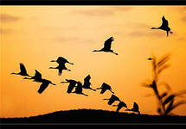
Перелётные птицы

Slide 3
Птицы – теплокровные существа. Средняя температура их тела составляет 41 градус. Это означает, что они могут сохранять активность в холодное время года, но нуждаются в большом количестве пищи. Поэтому многие птицы оставляют заснеженные родные места и отправляются на зимовку в теплые страны. Основные причины, по которым птицы улетают на юг: отсутствие пищи и холод.

Slide 5
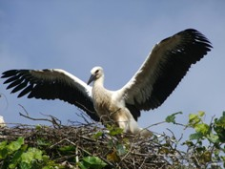
Аист
Голубой пакет, что отдал Веял тайной звёздной Взвился аист и пропал За окном морозным А в пакете том кряхтело, Ухало, дышало. Развернули посмотреть- Сразу заорало… И с тех пор подарок тот Год от года всё растёт, Черноглазый, озорной, Наш сынуля дорогой

Slide 6
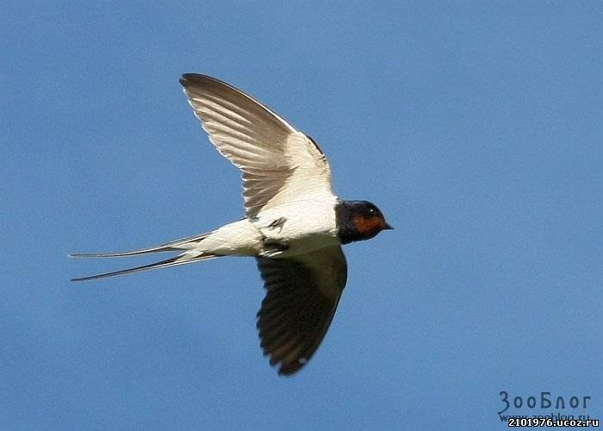
Ласточка
Под крышей дома целый день мелькает быстрой птицы тень. Весёлых ласточек семья Домишко строит для себя.

Slide 7
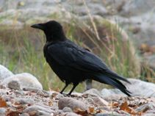
Грач
Ходит полем без галош, Черный и блестящий; На галошу сам похож Грач - веселый дачник.

Slide 9
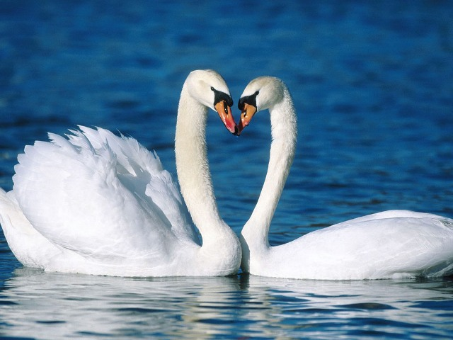
Лебедь
Повелось так с самой древности: Эти птицы – символ верности. В отраженье своё глядя, Вот скользят по водной глади, Восхищая всех людей, Двое белых лебедей.

Slide 10
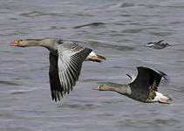
Гуси
Я пасти тебя смогу Возле речки на лугу, Будем плавать мы в реке, Будем греться на песке. Принёс для примиренья Тебе я угощенье – Съешь кусочек пирога. Гусь ответил: «Га-га-га!»

Slide 11
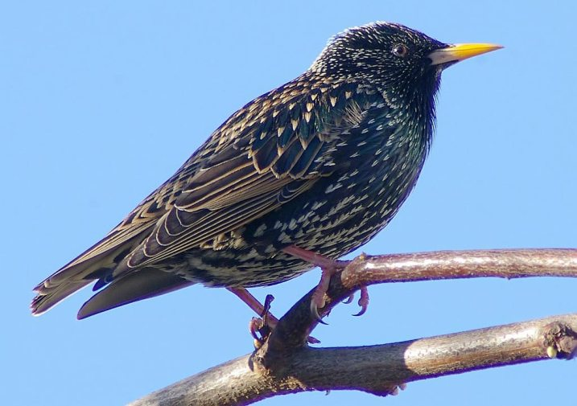
Скворец
Наш скворец одет по моде Чёрный фрак, и перья вроде, С переливом на спине, Что-то ищет в старом пне.

Slide 12
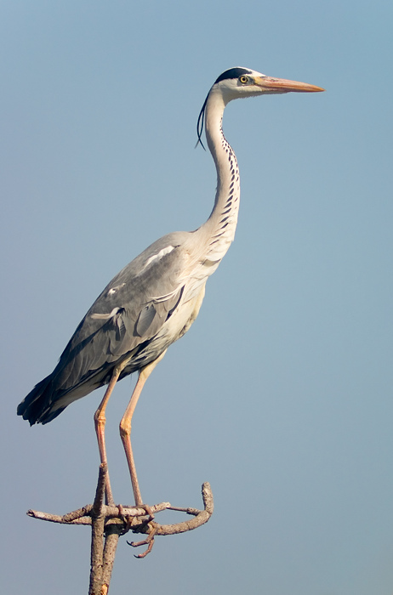
Цапля
Цапля - птица полевая, Ходит отмелью босая, Для своих, для стройных ног, Цапля не найдет сапог.

Slide 14
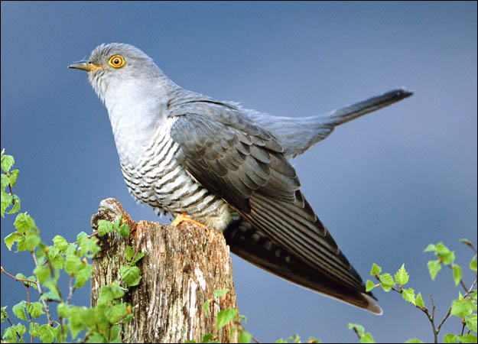
Кукушка
В чаще леса, на суку, Слышу голос я:"Ку-ку!" Мне кукушка ,сколько лет? Слышу я:"Ку-ку!"-в ответ.

Slide 15
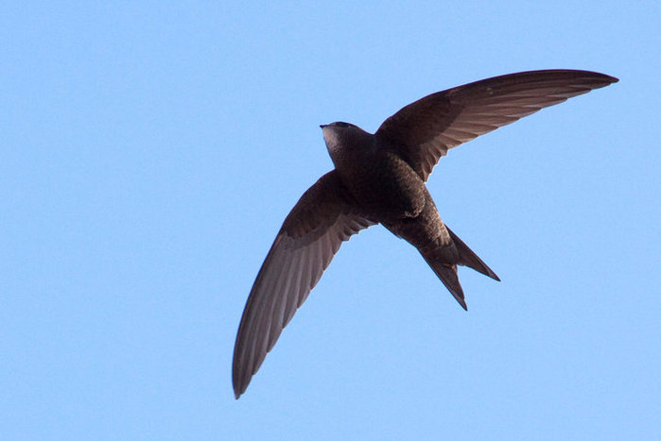
Стриж
Они на ласточек похожи, А в небе очень даже схожи. Я правду говорю, скажи! Есть – ласточки, а есть - … (СТРИЖИ).

Slide 16
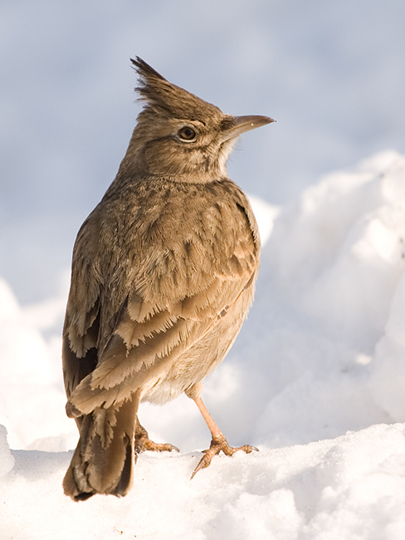
Жаворонок
Так беззаботно, на лету Он щедро сыплет трели, Взвиваясь круто в высоту С земли — своей постели. Среди колосьев он живет. Его домишко тесен, Но нужен весь небесный свод Ему для звонких песен.

Slide 18
Игра «Узнай птицу по тени».

Slide 22
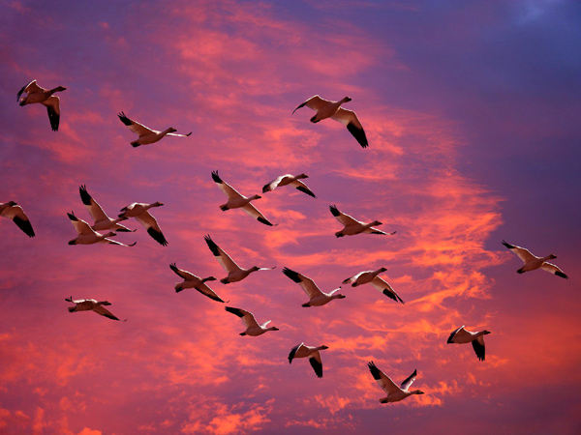
Спасибо за внимание !

